Slide 1
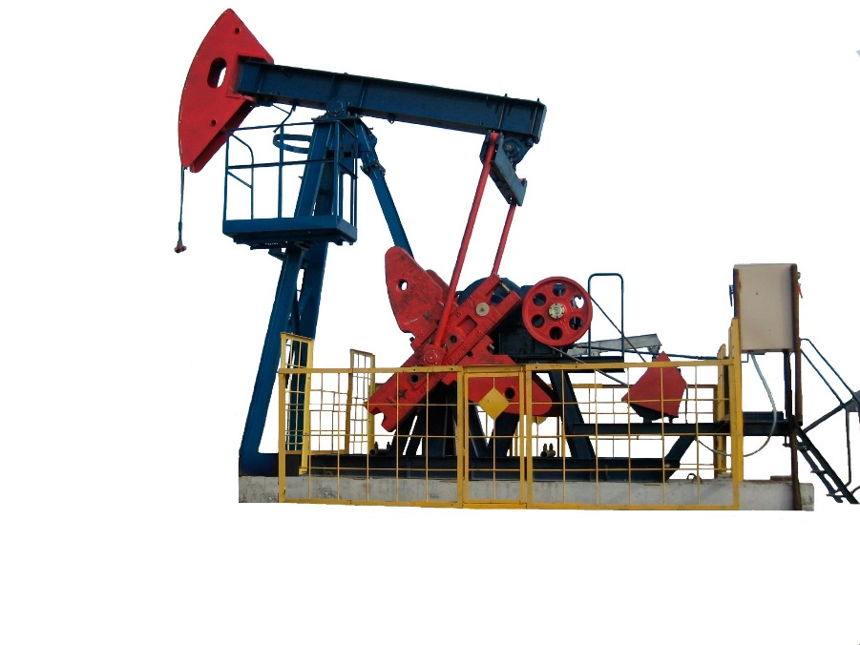
Штангалы терең сорапты қондырғылар

Slide 2
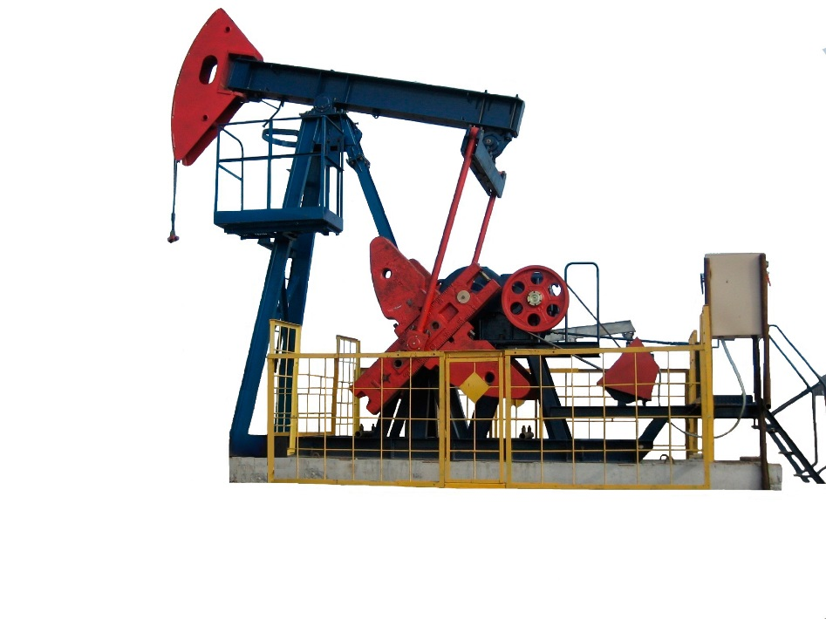
Мазмұны
Кіріспе
ШТСҚ туралы жалпы мәлімет
Қондырғының элементтері
ШТСҚ классификациясы
Қорытынды
Пайдаланылған әдебиеттер тізімі

Slide 3
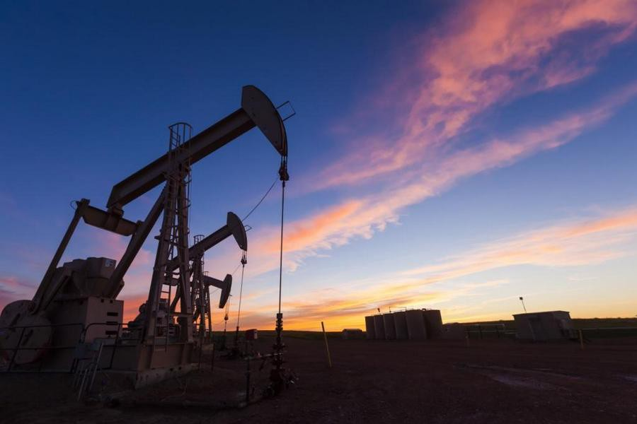
Штангалы терең сорапты (ұңғымалы)қондырғылар
ТМД елдерінің қолданыстағы ұңғымалары қорының үштен екісі (66%) (мұнай өндірудің барлық көлемінің шамамен 16,3%) ШСҰҚ пайдаланылады. Ұңғымалардың дебиті тәулігіне он килограммнан бірнеше тоннаға дейін. Сорғыларды бірнеше ондаған метрден 3000 м дейінгі тереңдікке, ал жекелеген ұңғымаларда 3200-3400 м төмен түсіреді.

Slide 4
Негізгі параметрлері:
жұмыс шток жүктемесі;
плунжердің максималды жүрісі;
редуктор габариттері;
шығу білігінің айналу моментінің шамасы;
тербелу жиілігі

Slide 5
Классификациясы:
Арналуы бойынша
пайдаланылатын жетектің түрі бойынша
1.Тереңдік сорғының әрекет принципі бойынша
Жетек қозғалтқышынан терең сорғыға энергия беру түрі бойынша:
Штангасыз қондырғылар пайдаланылатын жетектің түрі және орналасқан жері бойынша бөлінеді
төмен дебитті, орташа дебитті ,жоғары дебитті ұңғымаларды пайдалану үшін ; терең емес ұңғымаларды пайдалану үшін; тереңдігі орташа ұңғымаларды пайдалану үшін; терең ұңғымаларды пайдалану үшін.
электр жетегімен,гидрожетекпен, бетінде орналасқан жетекпен, ұңғымада орналасқан жетекпен.
механикалық, гидравликалық,пневматикалық
плунжерлік (поршенді)),- ортадан тепкіш,- бұрандалы,- ағынды,- тербелісті (дыбыс),- диафрагмалық,- роторлы-поршеньді және т. б.
штангалық
штангасыз
теңгерімдік,- теңгерімсіз

Slide 6
Станок-качалка | Номинальная нагрузка на устьевом штоке, кН | Длина устьевого штока, м | Число качаний балансира, мин | Мощность электро-двигателя, кВт | Масса, кг
СКБ80-3-40Т | 80 | 1,3÷3,0 | 1,8÷12,7 | 15÷30 | 12000
СКС8-3,0-4000 | 80 | 1,4÷3,0 | 4,5÷11,2 | 22÷30 | 11900
ПФ8-3,0-400 | 80 | 1,8÷3,0 | 4,5÷11,2 | 22÷30 | 11600
ОМ-2000 | 80 | 1,2÷3,0 | 5÷12 | 30 | 11780
ОМ-2001 | 80 | 1,2÷3,0 | 2÷8 | 22/33 | 12060
ПНШ 60-2,1-25 | 80 | 0,9÷2,1 | 1,36÷8,33 | 7,5÷18,5 | 8450
ПНШ 80-3-40 | 80 | 1,2÷3,0 | 4,3÷12 | 18,5÷22 | 12400

Slide 7
Тербелмелі штангалық сораптар

Slide 8
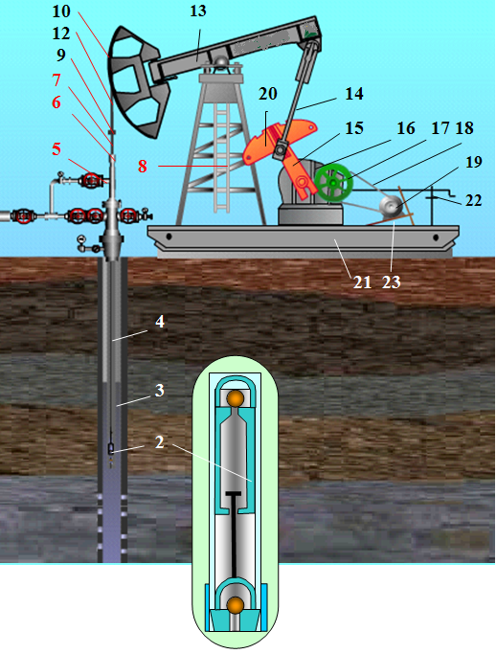
Балансир басы
балансир
шатун
кривошип
арқан
кривошип
траверса
электроқозғалтқыш
Сағалық сальник
Ручной тормоз
стойка
тройник
фундамент
Сораптық штангалар
рама
СКҚ
Белдікті беріліс
фильтр
Скважиналық сорап

Slide 10
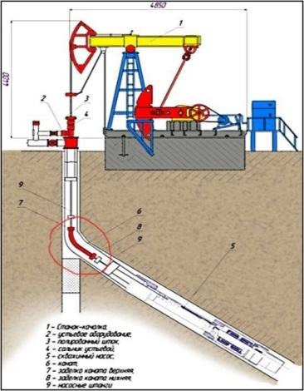

Slide 11
Артықшылықтары
Кемшіліктері
жоғары пайдалы әсер коэффициенті бар;
жөндеу тікелей кәсіпшіліктерде жүргізілуі мүмкін;
бастапқы қозғалтқыштар үшін әртүрлі жетектер пайдаланылуы мүмкін;
ШГН қондырғылары пайдаланудың күрделі жағдайларында - құм шығаратын ұңғымаларда, өндірілетін мұнайда парафин болған кезде, жоғары газ факторы кезінде, коррозиялық сұйықтықты сору кезінде қолданылуы мүмкін.
сорғының түсу тереңдігі бойынша шектеу (неғұрлым тереңірек болса, штангалардың үзілу ықтималдығы соғұрлым жоғары);
шағын берілісті;
ұңғыма оқпанының көлбеу және оның қисаю қарқындылығы бойынша шектеу
(көлбеу және көлденең ұңғымаларда, сондай-ақ қатты қисайған тік ұңғымаларда қолданылмайды))

Slide 12
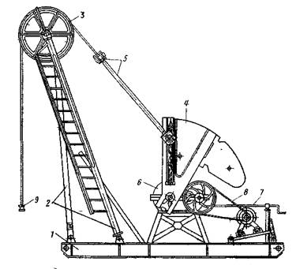
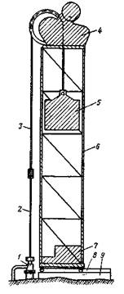
Балансирсіз тербелмелі станоктар
Кривошиптің құрылымы өзгешелеу
Пішіні V тәрізді, бұрышы 30 градус
Басына 30 және 60 кН жүк
Металл сыйымдылықтары мен өлшемдері жақын
Гармониялық тербеліс ауытқуы аз
Үдеу мен инерциялық жүктеу аз

Slide 13
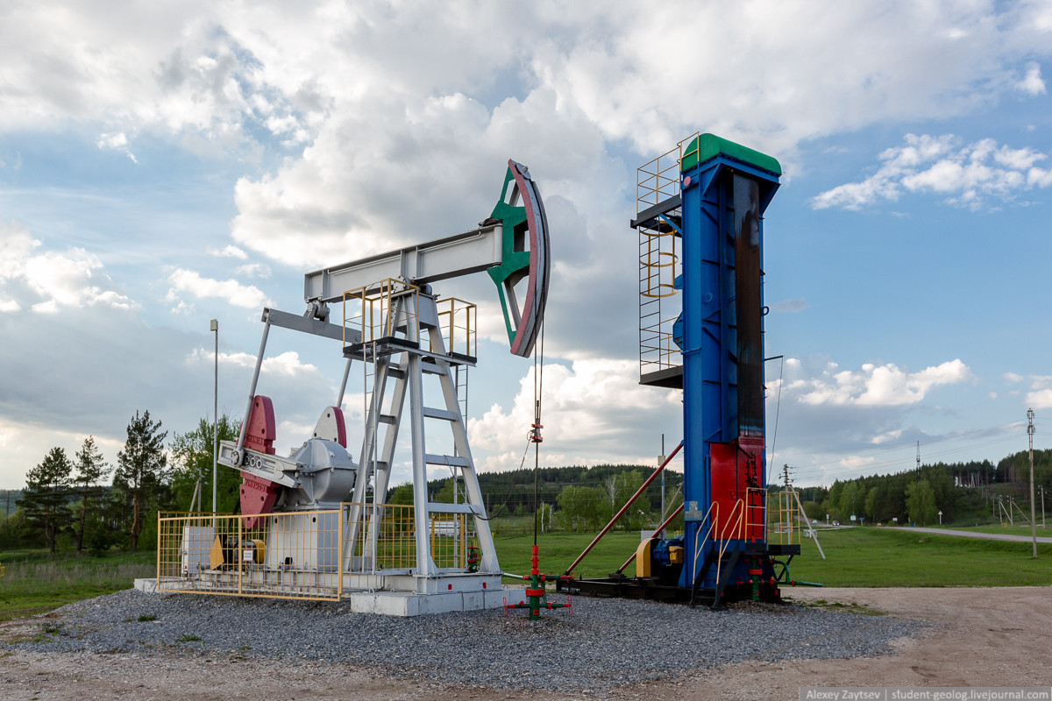

Slide 18
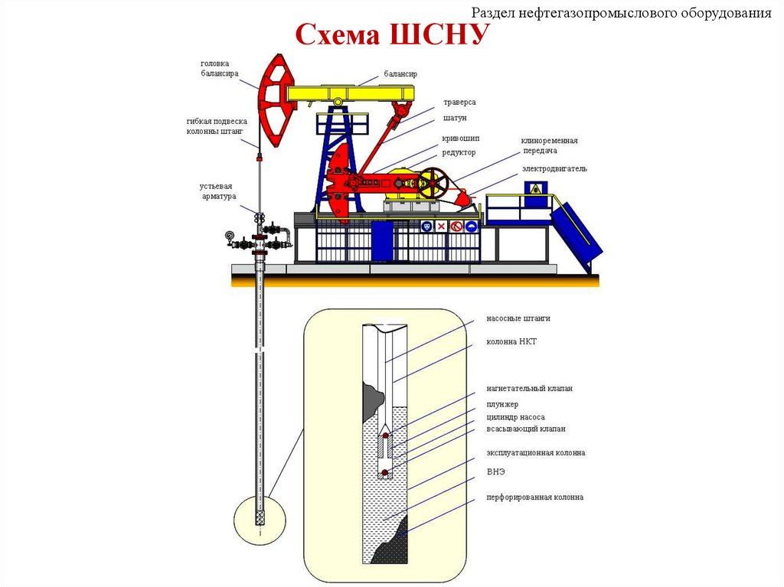

Slide 19
ШҰСҚ жетектеушісі
Балансирлі ТС | Балансирсіз ТС | Ұзын жүргішті механикалық | Гидрожетек теуіш | Пенвмотикалық жетектеуіш | Өзіндік жетектеуіш
ШҰСҚ ұңғымалық сағалық жабдығымен
Колонна штанг
Резбалы ағымды (прутковые) сталды | Аралас (сталь + пластмасс) резбалы | Элипсті үзіліссіз ағым | Үзіліссіз арқанды | Үзіліссіз ленталы (стальные) | Үзіліссіз ленталы (металлсыз)
Ұңғымалы сорап
Отырғызылмаған ** | Отырғызылған * | Тұтқырлық сұйықтар үшін | Газдалған сұйықтар үшін | Мех. қосындысы бар сұйықтар үшін
Ұңғыма сорабының жұмыс мүшелері
Тегіс плунжер | Канавкалы плунжер | «пескобре» плунжері | Резеңкелі манжетті поршень | Металлмен тығыздалған поршень | Жазық диафрагма
Ұңғымалы сорап клапаны
Біршарлы | Екішарлы | Тарелькалы | Жапрақты

Slide 21
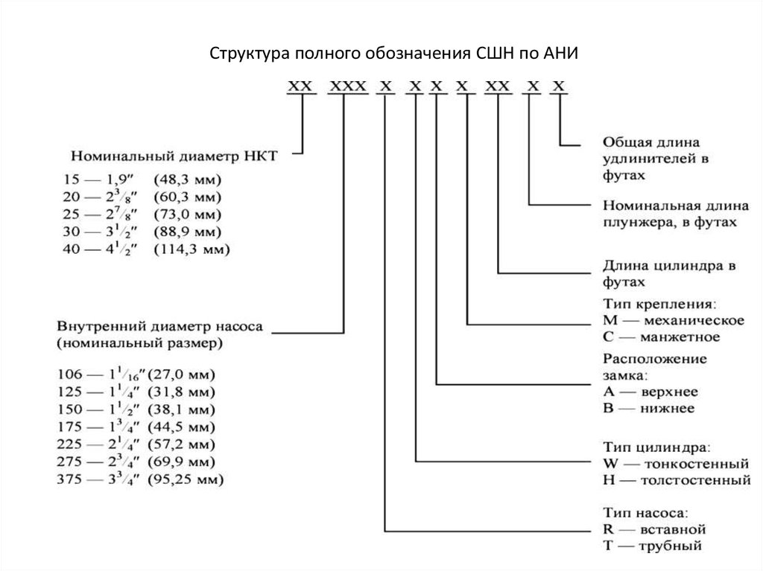

Slide 23
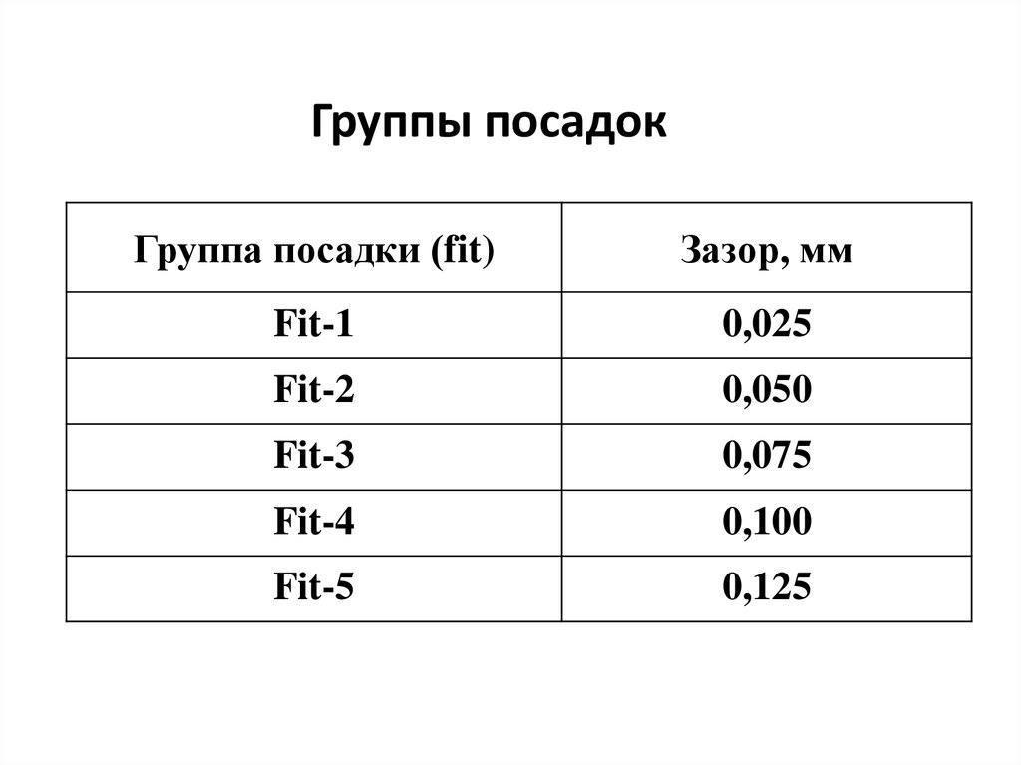

Slide 24
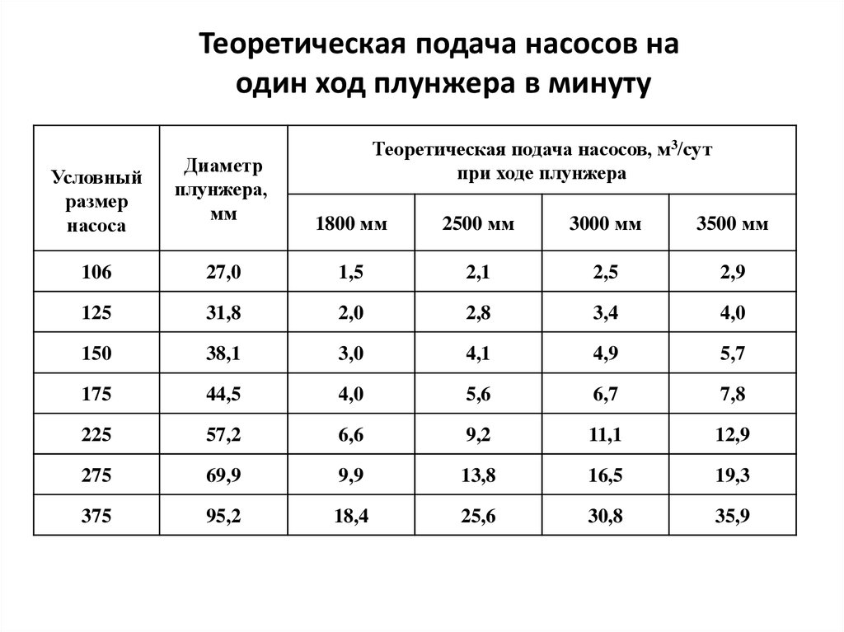

Slide 25
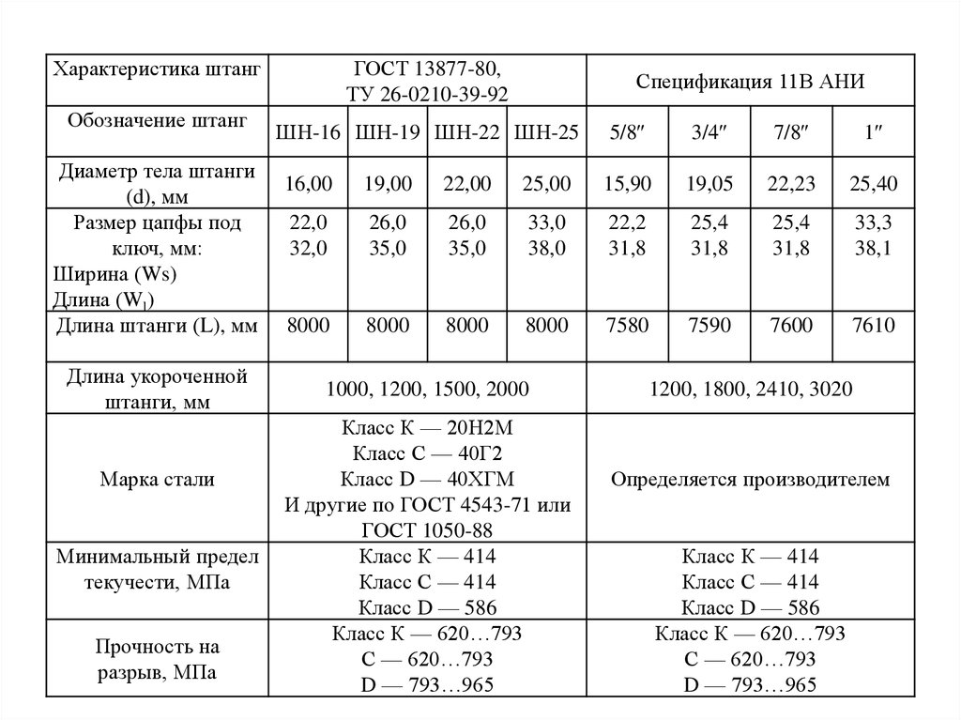

Slide 26
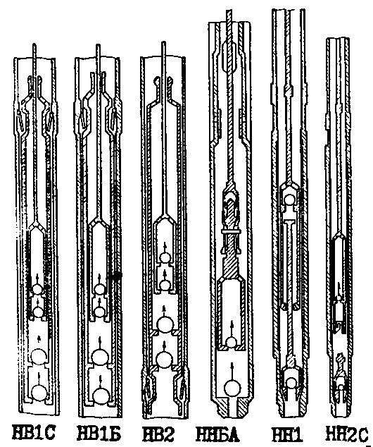
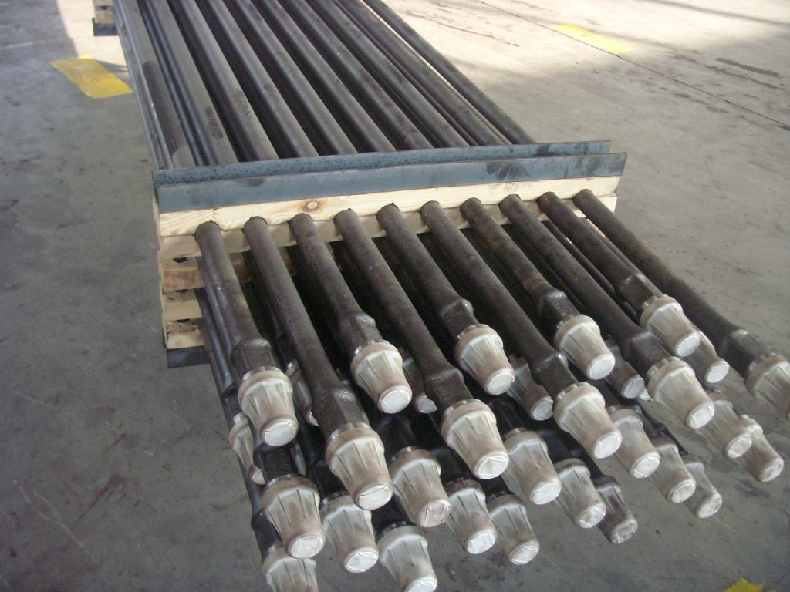
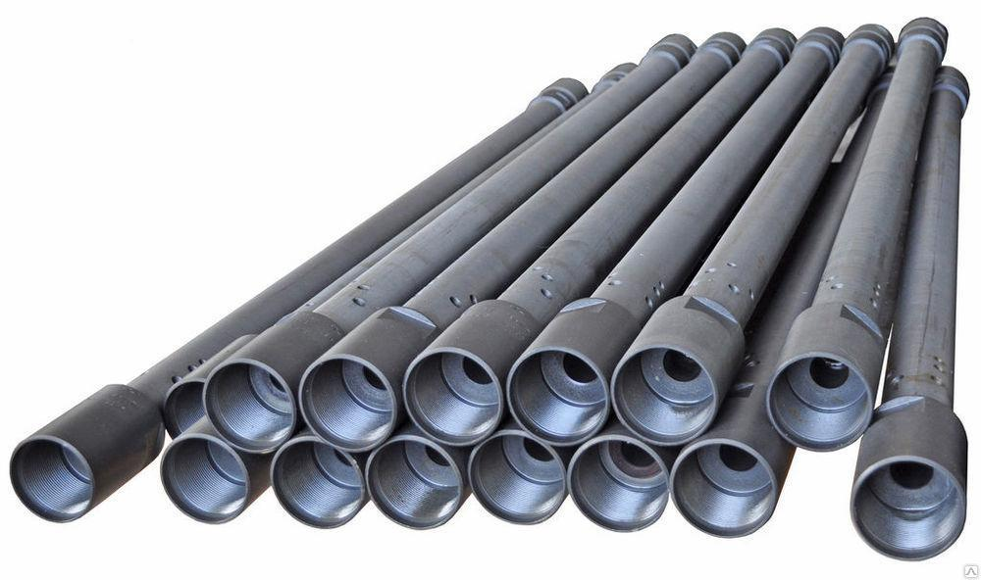
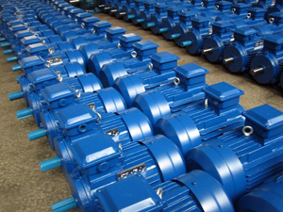
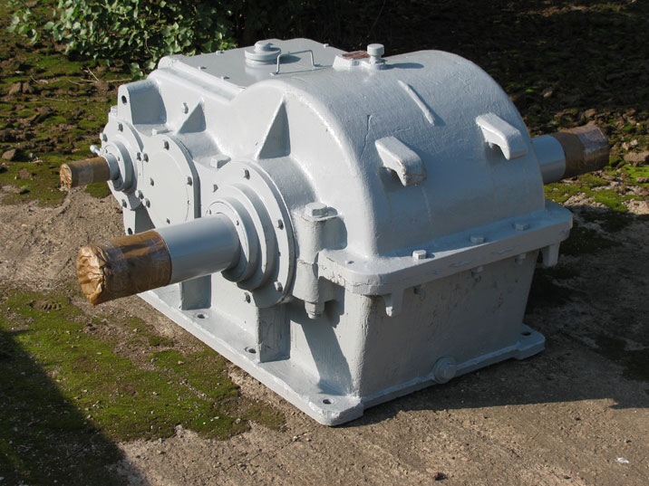
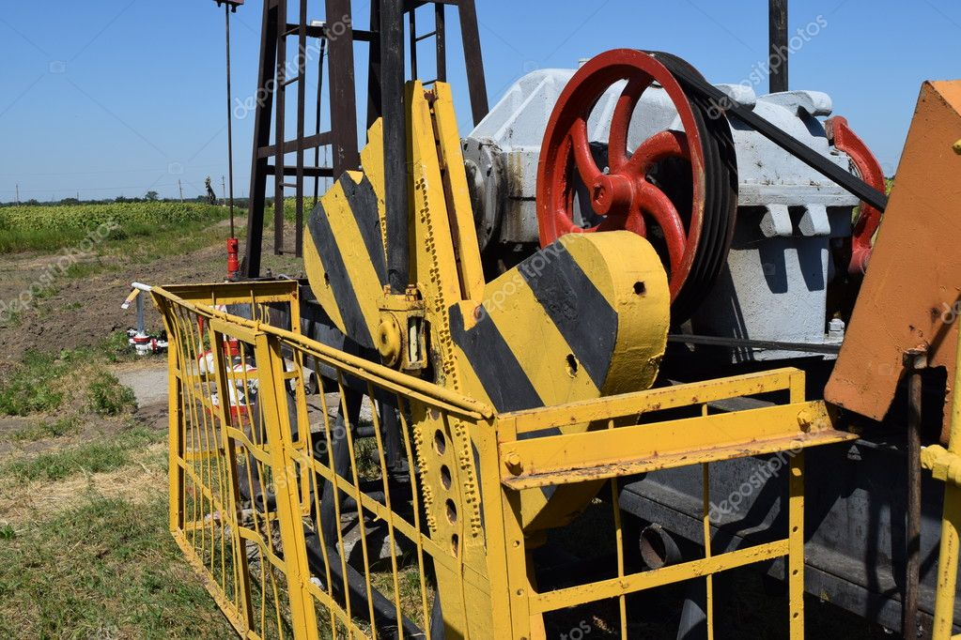
СКҚ
Қабаттық сұйықты жер бетіне шығарады. Сағалық арматураны ҰС-ның цилиндрімен бекітеді.
Ұзындығы 8-12 м. Диаметрі 48-114 мм
Штангалар
Тізбек жеке штангалардан жиналады. Ұзындығы 6-10м. Диаметрі 12-25 мм. Олар муфталар арқылы бекітіледі.
Якорь газды немесе құмды сұйықтан бөледі
Штангалық сораптар
Электроқозғалтқыш
Белдікті беріліс
Сальник
СКҚ герметизациялау үшін, ұңғыма сағасының жабдықтарынан өндірілетін сұйықты алып кететін жері бар, ол арқылы сұйық алынады.
Редуктор

Slide 27
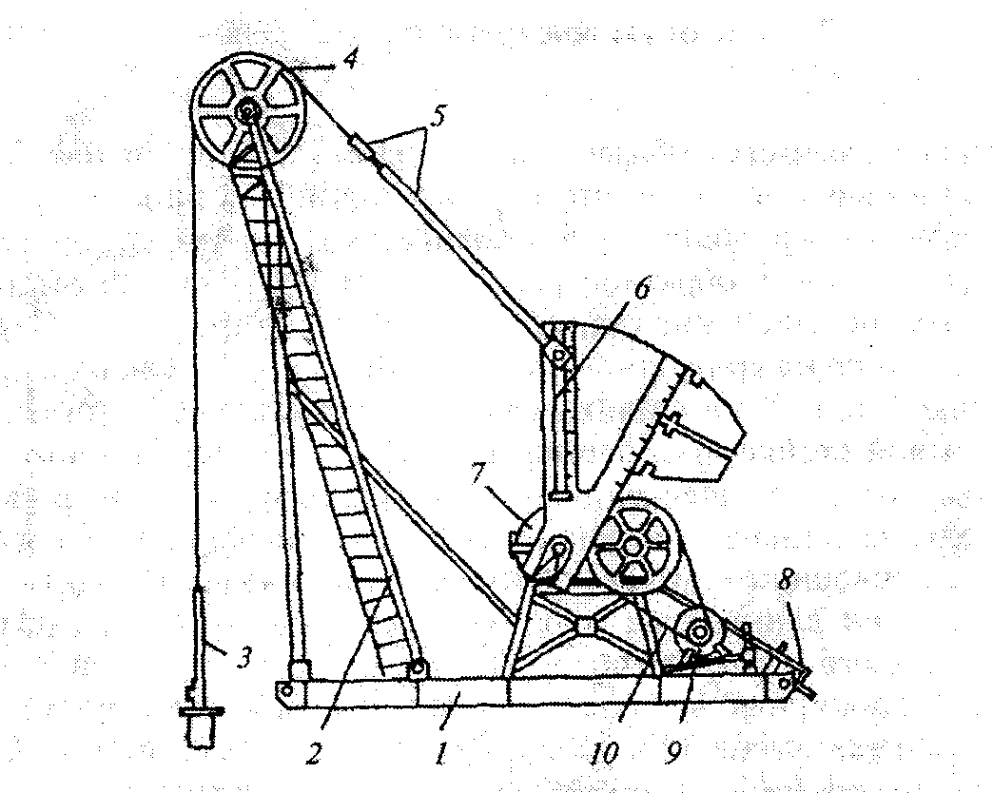

Slide 28
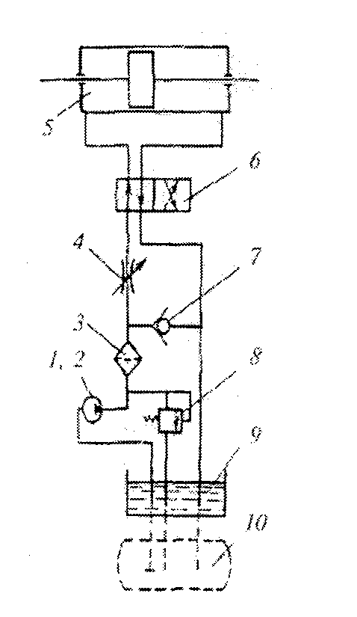

Slide 31
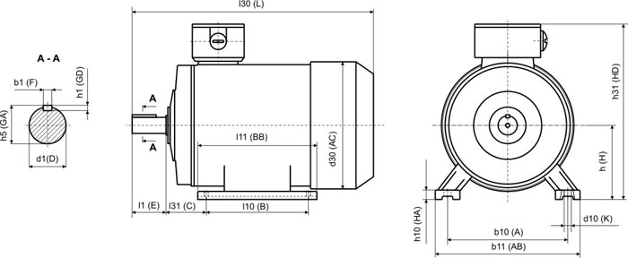
Электроқозғалтқыш
Бір -, екі және төртжылдықты үш фазалы асинхронды электр қозғалтқыштары қысқа тұйықталған роторы бар.
Негізгі (базалық) орындау – кернеуі 380В, 50 Гц айнымалы ток жиілігімен S1 жұмыс режиміне арналған асинхронды үш фазалы электрқозғалтқышы.
Климаттық орындалуы және орналастыру санаты У1 немесе УХЛ1, IP54 қорғау дәрежесі болады.

Slide 32
Габарит ЭД | Число полюсов | Габаритные |  |  | Установочные и присоединительные размеры, мм
 |  | l30 | h31 | d30 | b10 | l10 | l31 | d1 | l1 | b1 | h5 | h1 | h | h10 | d10
 |  | L | HD | AC | A | B | C | D | E | F | GA | GD | H | HА | K
АИР 180 S | 4 | 630 | 440 | 375 | 279 | 203 | 121 | 55 | 110 | 16 | 59 | 10 | 180 | 20 | 15
АИР 180 M(A,B) | 4, 6, 8, 12, 12/6, 12/8/6/4 | 680 | 440 | 375 | 279 | 241 | 121 | 55 | 110 | 16 | 59 | 10 | 180 | 20 | 15
5A 200 M | 4, 6, 8, 12/8/6/4 | 765 | 495 | 410 | 318 | 267 | 133 | 60 | 140 | 18 | 64 | 11 | 200 | 25 | 19
5A 200 L(A,B) | 6, 8, 12, 12/6, 12/8/6/4 | 811 | 495 | 410 | 318 | 305 | 133 | 60 | 140 | 18 | 64 | 11 | 200 | 25 | 19
5A 225 M | 6, 8, 12, 12/6, 12/8/6/4 | 865 | 540 | 460 | 365 | 311 | 149 | 65 | 140 | 18 | 69 | 11 | 225 | 30 | 19
5A 250 S | 12/6, 12/8/6/4 | 935 | 630 | 545 | 406 | 311 | 168 | 75 | 140 | 20 | 79,5 | 12 | 250 | 30 | 24
5A 250 M | 12, 12/6, 12/8/6/4 | 965 | 630 | 545 | 406 | 349 | 168 | 75 | 140 | 20 | 79,5 | 12 | 250 | 30 | 24

Slide 34
ШҰСҚ жетектеушісі
Балансирлі ТС | Балансирсіз ТС | Ұзын жүргішті механикалық | Гидрожетек теуіш | Пенвмотикалық жетектеуіш | Өзіндік жетек
ШҰСҚ ұңғымалық сағалық жабдығымен
Тұтас жылтырлатылған шток | Кеуек жылтырлатылған шток | Тереңдетілген сағалық сальник | Ұңғылық сальник | Рейкалы немесе таспалы сальник
Штангалар колоннасы
Резбалы ағымды (прутковые) болат | Аралас (болат + пластмасс) резбалы | Элипсті үзіліссіз ағымды | Үзіліссіз арқанды | Үзіліссіз ленталы (болат) | Үзіліссіз ленталы
Ұңғымалық сораптар
Отырғызылмаған | Отырғызылған | Тұтқырлық сұйықтар үшін | Газдалған сұйықтар үшін | Мех. қосындысы бар сұйықтар үшін
Ұңғыма сорабының жұмыстық мүшелері
Тегіс плунжер | Канавкалы плунжер | «құмқырғыш» плунжері | Резеңкелі манжетті поршень | Металлмен нығыздалған поршень | Диафрагма
Ұңғымалы сораптың клапандары
Біршарлы | Екішарлы | Тарелькалы | Жапырақты

